Slide 1
Nhận dạng
Đề tài: AGE AND GENDER RECOGNITION
GVHD: Thầy ĐỖ VĂN TIẾN
Nhóm: Bùi Khánh Duy – 19521418
Nguyễn Đình Sang – 19522120

Slide 2
Nội dung
1. Giới thiệu bài toán
2. Một số phương pháp giải quyết bài toán
3. Thực nghiệm
4. Kết luận

Slide 3
Giới thiệu bài toán
1

Slide 4
Giới thiệu bài toán
Tuổi tác và giới tính là một trong những đặc tính quan trọng được coi là một thuộc tính vốn có và là một yếu tố sinh học quan trọng đặc trưng, đóng một vai trò cơ bản trong sự tương tác xã hội giữa người với người.
Ước tính tuổi và giới tính từ một hình ảnh khuôn mặt duy nhất là một nhiệm vụ thiết yếu trong lĩnh vực tương tác giữa người và máy tính và thị giác máy tính, điều đó mang nhiều giá trị ứng dụng thực tế.

Slide 5
Một số phương pháp giải quyết bài toán
2

Slide 6
Phương pháp nhân trắc học: các kĩ thuật dựa trên các phép đo khác nhau lên các đặc điểm trên khuôn mặt như mắt, mũi, khoảng cách từ cằm đến trán,...
Các phương pháp dựa trên việc trích xuất thủ công các đặc trưng: PCA, LBP, LDA sau đó đưa vào các mô hình máy học cổ điển như SVM, decision tree, logistic regression.
Sử dụng mạng thần kinh tích chập (convolutional neural network – CNN): có thể cho ra kết quả nổi bật khi thử nghiệm trên hình ảnh khuôn mặt với độ che khuất, độ nghiêng và ánh sáng thay đổi.

Slide 7
Thực nghiệm
3

Slide 8
Bộ dữ liệu (dataset)
UTKFace dataset với 23708 bức ảnh khuôn mặt người các hình ảnh có nhiều sự khác biệt về biểu cảm khuôn mặt, độ sáng, góc nghiêng, độ phân giải và độ che phủ.
Các hình ảnh trong dataset phần đầu được đặt tên theo cú pháp <tuổi>_<giới tính: 0-nam|1-nữ>_<chủng tộc: 0-da trắng|1-da đen|2-châu Á|3-Ấn Độ|4-khác>_etc

Slide 9
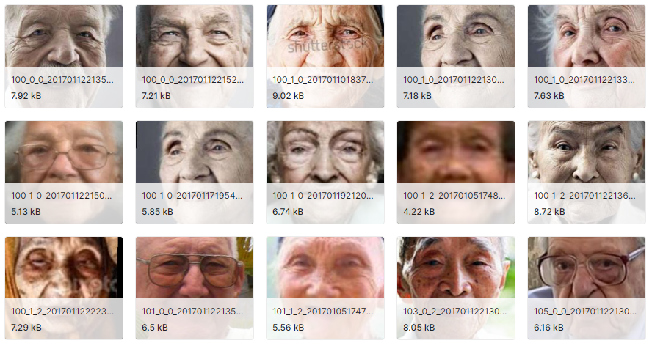
Bộ dữ liệu (dataset)

Slide 10
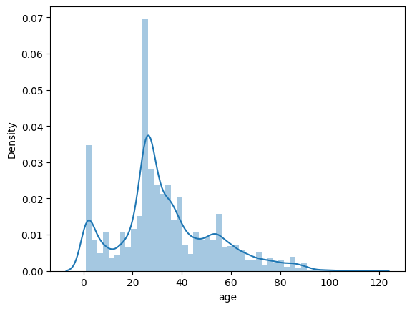
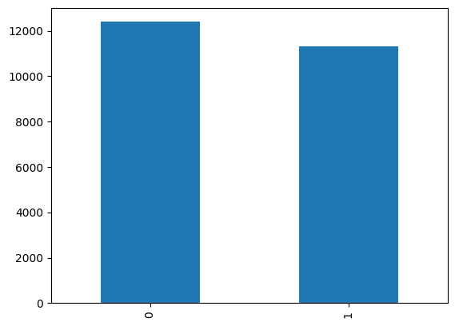
Bộ dữ liệu (dataset)

Slide 11
Xây dựng mô hình
Mô hình CNN bao gồm một loạt các khối tích chập, theo sau là các lớp FC (fully connected- kết nối đầy đủ) để phân loại và hồi quy. Một bức ảnh được đưa vào mô hình với kích thước là (128 x 128). Mọi khối tích chập đều là một chồng các lớp tích chập (convolutional layer) với kích thước bộ lọc (filter) là 3 x 3 theo sau là kích hoạt phi tuyến tính (RELU), Max pooling là 2 x 2.

Slide 12
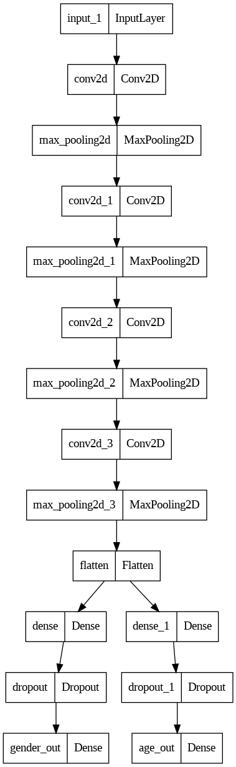
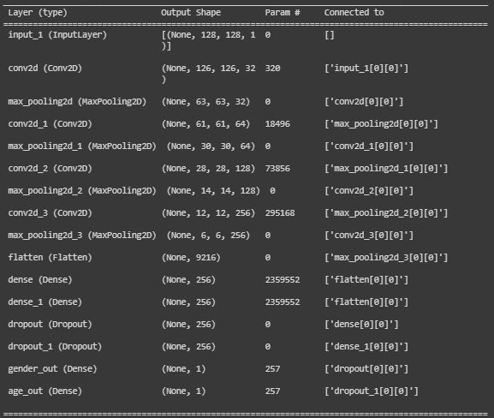

Xây dựng mô hình

Slide 13


Huấn luyện mô hình
Huấn luyện mô hình với batch_size=32, train_val:8:2

Slide 14
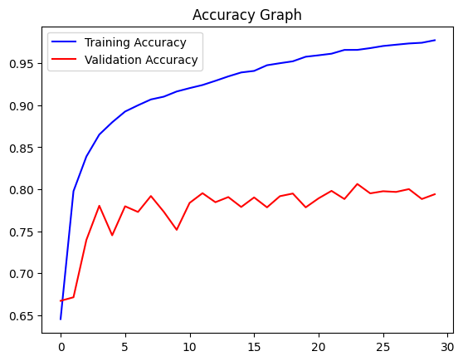
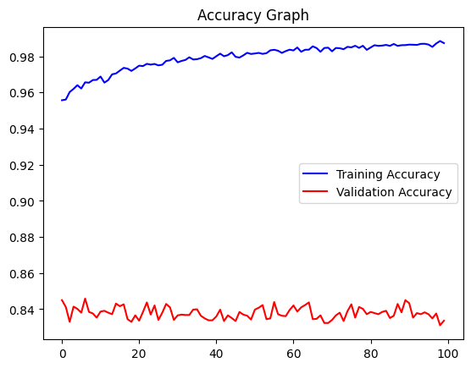
Huấn luyện mô hình
epoch=30
epoch=100

Slide 15
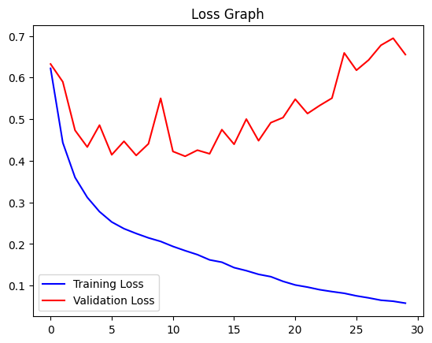
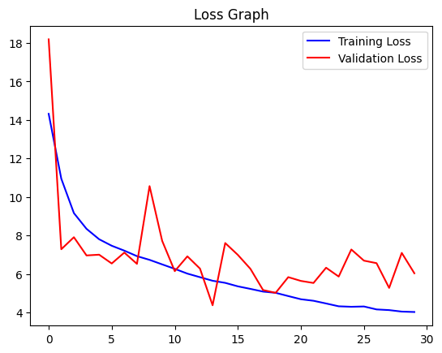
Huấn luyện mô hình
Gender
Age

Slide 16
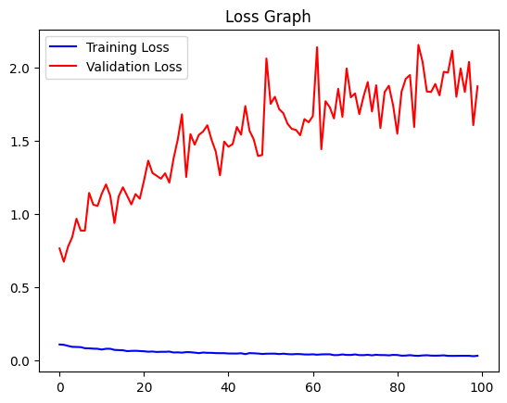
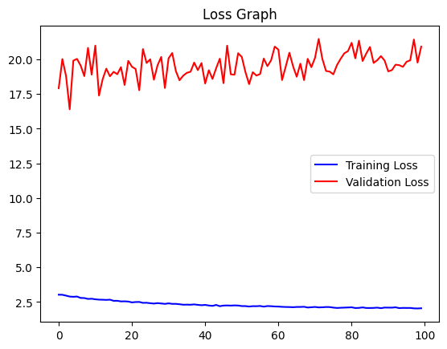
Huấn luyện mô hình
Gender
Age

Slide 17
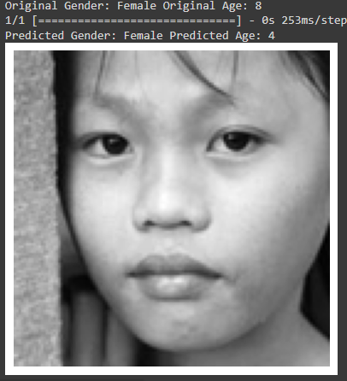
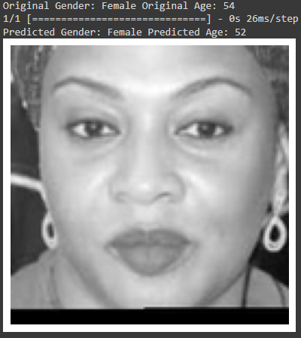
Một số kết quả thử nghiệm

Slide 18
Kết luận
4

Slide 19
Mô hình cho kết quả về giới tính khá tốt song độ lệch ở tuổi còn cao, cần được xem xét lại về cấu trúc mạng CNN và số lượng epoch cần để huấn luyện để tối có kết quả chính xác hơn.
Tuy nhiên, thực tiễn cho thấy việc nhận diện tuổi và giới tính là một vấn đề rắc rối vốn có từ lúc được đặt ra. Lý do cơ bản của sự rắc rối này nằm ở số lượng thông tin cần thiết để chuẩn bị cho các mô hình dự đoán. Mặc dù đã sẽ có rất nhiều hình ảnh đã được chuẩn bị nhưng số lượng được thống kê tên, tuổi và giới tính là vô cùng hạn chế.

Slide 20

CẢM ƠN THẦY VÀ CÁC BẠN ĐÃ LẮNG NGHE
‹#›

